Slide 1
네트워크

Slide 2
Routing란?
서로 다름 네트워크 영역의 장비들을 라우터를 통해 packet을 전송하는 과정
라우터가 데이터를 Rounting 하기 위해 알아야 할 것들
출발지와 목적지 주소
입/출력 interface 형태
모든 경로들에 대한 정보를 꾸준히 수집
지속적인 네트워크 상태를 확인하고 유지

Slide 3
Routing Table 이란?
라우터가 데이터를 전송할 경로를 선택하기 위해 학습한 정보들을 Routing Table에 저장함
라우터의 목적지 학습 방법
1) Connected
자신과 물리적으로 직접 연결 되어 있는 장비의 IP주소를 알아온 경우
2) Static
관리자가 직접 Rounting 경로를 선택해서 IP와 나가는 interface를 지정, 설정
3) Dynamic
여러가지 Routing Protocol을 사용하여 라우터가 스스로 IP주소를 찾는 방법
4) Redistribution
=> 각기 다른 Routing Protocol의 정보를 교환 후 학습하는 방식

Slide 4
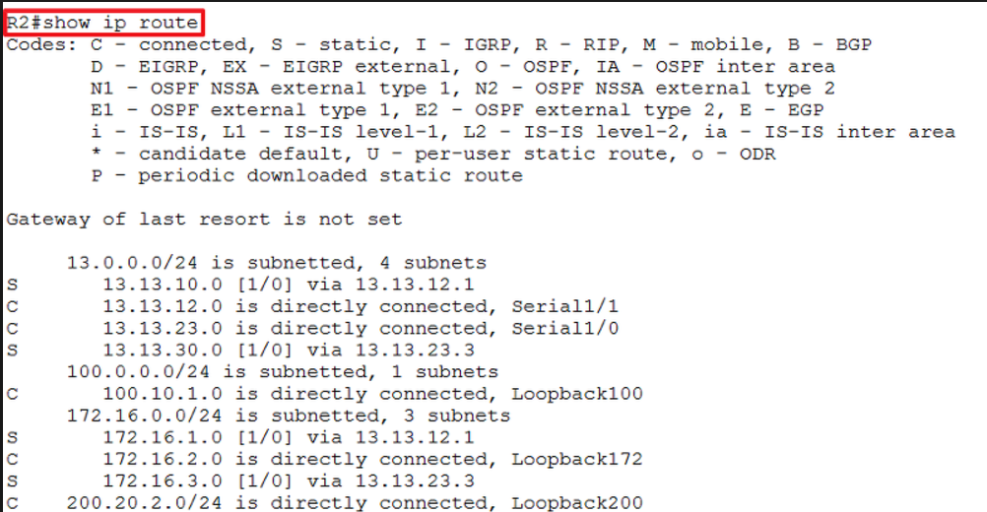
Routing 방식 - Static
관리자가 직접 경로를 설정
규모가 작은 경우, 경로 관리가 가장 효율적(장점)
네트워크 변화에 대한 대처가 느림(단점)

Slide 5
Routing 방식 – Dynamic
동적 Routing protocol을 통해 라우터에 의해 자동적으로 학습된 네트워크 경로
관리자가 직접 모든 장비에 Routing 정보를 입력할 수고를 덜어 줄 수 있음
경로에 변화, 문제가 생길 경우 알아서 대처하므로 관리자가 자리를 비운 상황에서 유용 ( 대규모 네트워크에 적합 )
주기적으로 경로를 계산해야 하므로 cpu 사용량이 많음 ( static에 비해 단점 )

Slide 6
Dynamic Routing protocol – rip
Metric (Hop Count)을 사용한 최적 경로 선택
목적지 도달하기 위한 라우터의 개수( Hop Count )를 기준으로 최적 경로 계산
거리벡터(Distace vector) 방식이라고 불리며 hop은 최대값이 16으로 고정
각 테이블의 주소 정보는 30초 마다 업데이트 됨
version1(classful) , version2(classless) 로 나누어져 있음
30초 마다 서로 연결된 라우터끼리 정보를 주고 받음
네트워크 변화가 발생할 경우, Loop가 발생할 수 있음
루프를 해결하기 위해 네트워크 변화 시 즉시 이웃 라우터에 알리는 Triggered Update를 사용함

Slide 7
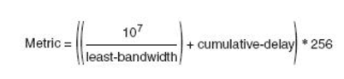
Dynamic Routing protocol – Eigrp
Link-state Routing protocol 로 거리 벡터보다 효율적인 방법으로 고안됨
시스코사에서 만든 프로토콜로 각 케이블의 bandwidth를 기준으로 경로를 계산
Autonomous System (AS)라고 하는 neighbor를 형성하고 그 영역에서의 주소 정보를 서로 주고 받음
5초 마다 인접한 장비들끼리의 통신 상태를 확인함(hello packet),
새로운 neighbor가 확인되거나 문제가 발행하면 그 즉시, unicast, multicast를 통해 상황을 주변에 알림
subnetmask의 반대 개념인 wildmask를 사용

Slide 8
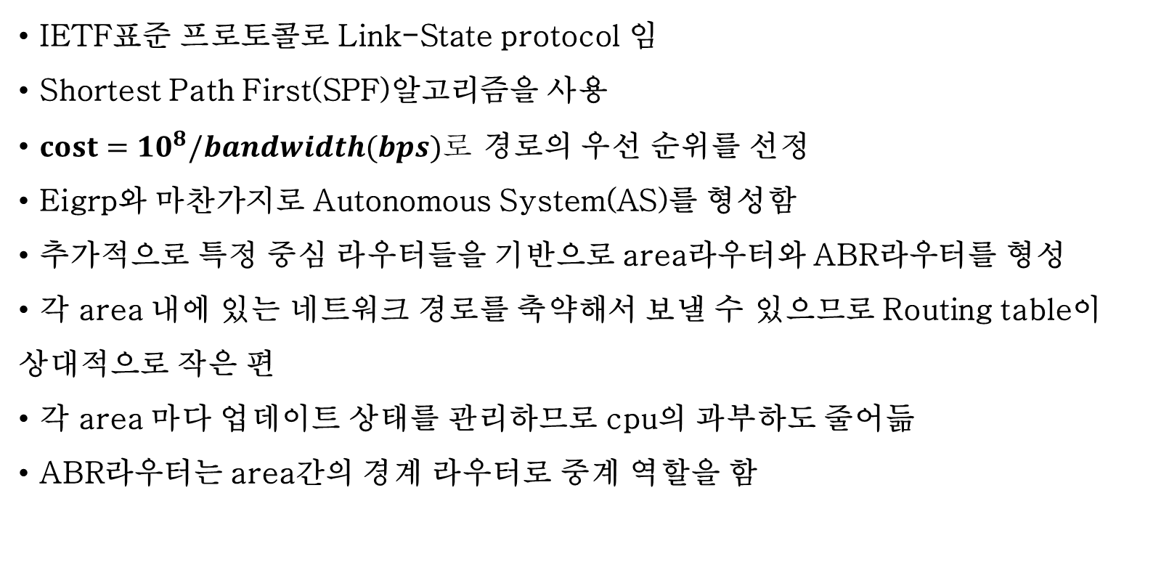
Dynamic Routing protocol – OSPF
IETF표준 프로토콜로 Link-State protocol 임
Shortest Path First(SPF)알고리즘을 사용
$cost={10}^{8}/bandwidth(bps)로$ 경로의 우선 순위를 선정
Eigrp와 마찬가지로 Autonomous System(AS)를 형성함
추가적으로 특정 중심 라우터들을 기반으로 area라우터와 ABR라우터를 형성
각 area 내에 있는 네트워크 경로를 축약해서 보낼 수 있으므로 Routing table이 상대적으로 작은 편
각 area 마다 업데이트 상태를 관리하므로 cpu의 과부하도 줄어듦
ABR라우터는 area간의 경계 라우터로 중계 역할을 함

Slide 9
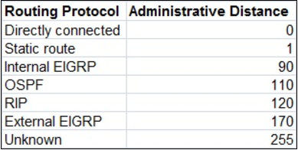
Administrative distance value
네트워크에는 여러 Routing 프로토콜들이 공존함
이들 중의 경로 우선 순위는 다음 값을 통해 가장 작은 값으로 결정함

